Slide 1


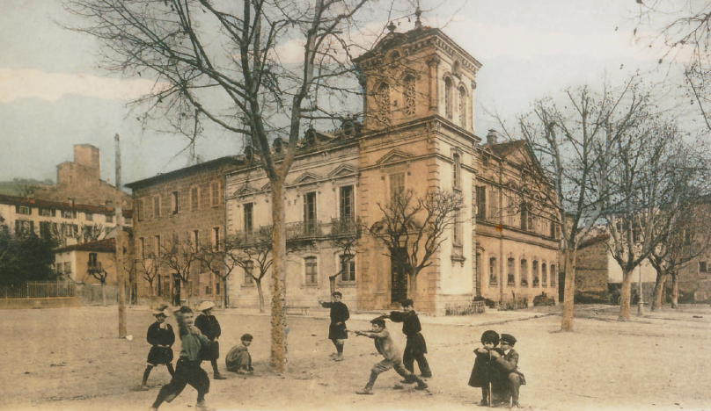
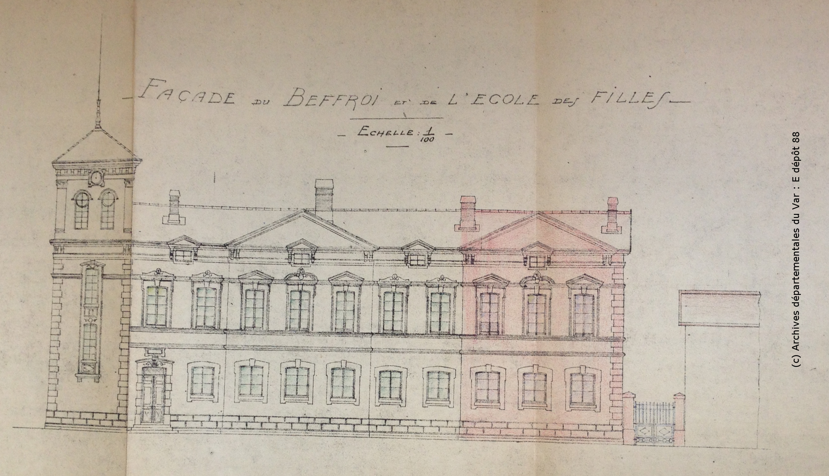
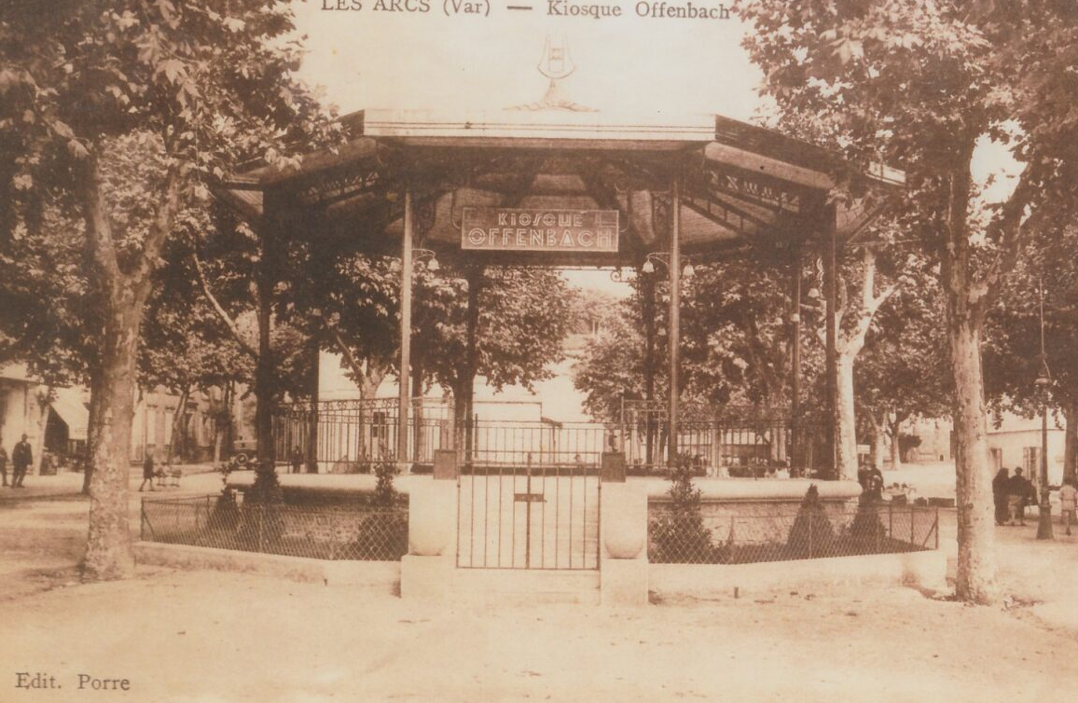
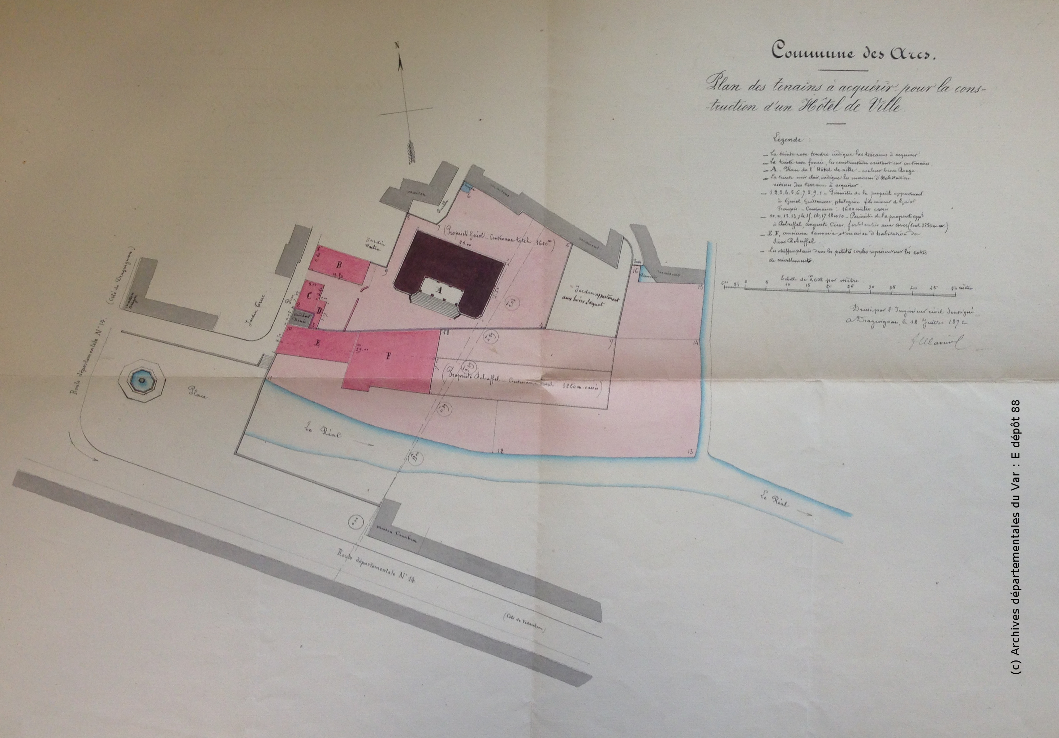

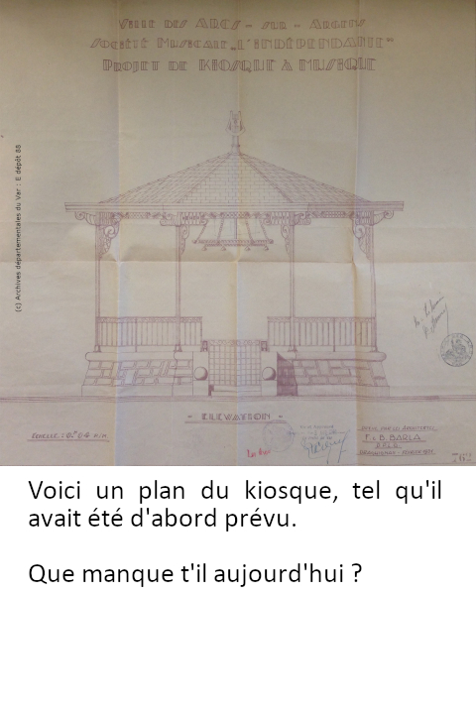
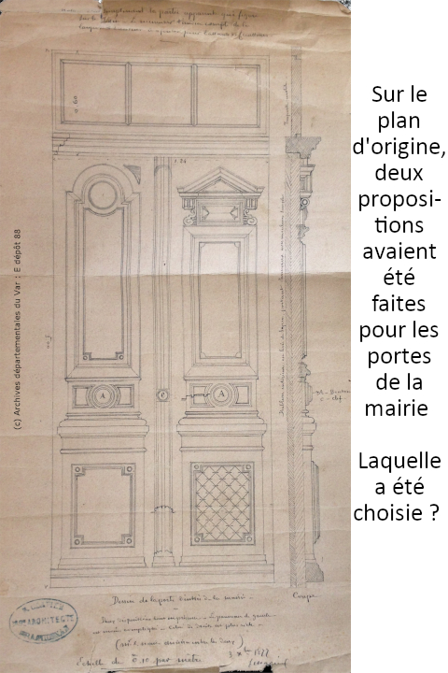



Centre Ville
Bienvenue sur le pupitre de la Place de Gaulle
En résumé
La « maison commune » est mentionnée plusieurs fois dans les archives.…
Pour en savoir plus …
En résumé
Le foyer des anciens, acquis en 1840, a d’abord servi d’école pour les garçons puis, de 1861 à 1877, d’école pour les filles …
Pour en savoir plus …
En résumé
En 1873, les musiciens de la "philarmonique arcoise" ont obtenu le 2ième prix d'un concours..
Pour en savoir plus …
En résumé
Mentionné plusieurs fois au XIXe siècle, le moulin se trouvait à l'emplacement de la fontaine actuelle…
Pour en savoir plus …
Pour les plus joueurs d’entre vous
Cliquez sur l’image pour avoir la réponse
Ville de Les Arcs sur Argens
Bastide Sainte
Cécile
Retrouvez toutes nos actualités
sur le site de la mairie des Arcs
ici

